Slide 1

ESTADO de Santa Catarina
MUNICÍPIO DE Matos Costa
AUDIÊNCIA PÚBLICA
DE AVALIAÇÃO DO CUMPRIMENTO
DAS METAS FISCAIS
3º Quadrimestre/2019

Slide 2
ADCT, Art. 77, III e Emenda Constitucional n°29 de 13/09/2000
ART. 9º § 4º DA LRF
ATÉ O FINAL DOS MESES DE MAIO, SETEMBRO E FEVEREIRO, O PODER EXECUTIVO DEMONSTRARÁ E AVALIARÁ O CUMPRIMENTO DAS METAS DE CADA QUADRIMESTRE

Slide 3


ORÇAMENTO DE DESPESAS 2019
DOTAÇÃO INICIAL R$: 15.485.000,00
CREDITOS ADICIONAIS
R$: 4.047.462,59
DESPESSA AUTORIZADA
R$: 19.532.462,59

Slide 4
RECEITA ORÇAMENTÁRIA
Lei 4.320/64, Art. 2°, § 1° e 2°
Receita Arrecada em Exercícios Anteriores
Exercício | Valores
2015 | 12.271.267,58
2016 | 13.735.286,00
2017 | 13.476.710,89
2018 | 16.047.572,05
Receita Arrecadada até 3º Quadrimestre/2019
Receita Orçamentária | 16.006.114,12
Média Mensal | 1.333.842,84

Slide 5
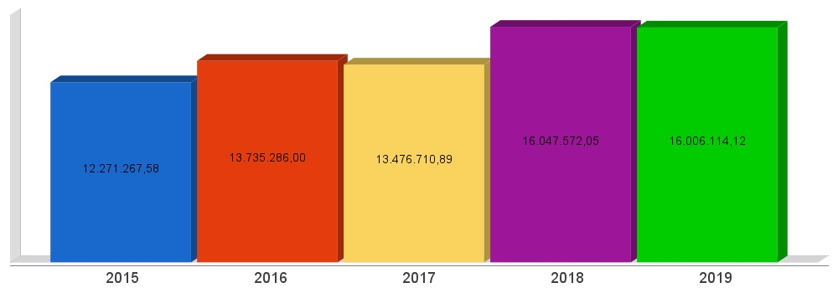
RECEITA ORÇAMENTÁRIA
Lei 4.320/64, Art. 2°, § 1° e 2°
Evolução Receita Orçamentaria

Slide 6
despesa orçamentária-Lei 4.320/64, Art. 2°, § 1° e 2°
Despesa Realizada em Exercícios Anteriores:
Exercício | Empenhado | Liquidado
2015 | 11.915.864,08 | 11.855.205,93
2016 | 13.920.540,97 | 13.463.308,80
2017 | 13.187.448,31 | 13.156.564,83
2018 | 15.101.187,37 | 14.516.076,91
Despesa até 1º Quadrimestre/2019
 | Empenhada | Liquidada
Despesa Orçamentária | 15.066.237,68 | 14.863.050,13
Média Mensal | 1.255.519,81 | 1.238.587,51

Slide 7
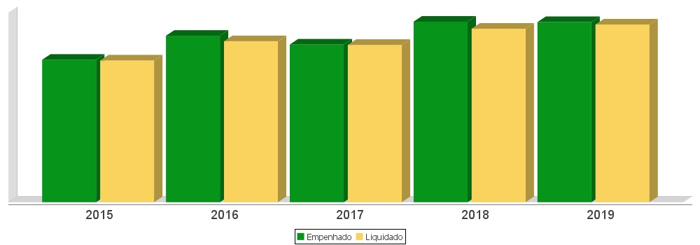
Evolução Despesa Orçamentaria

Slide 8
receita corrente líquida
Lei Complementar n°101/2000, Art. 2°, IV, ‘c’, § 1° e 3°
Receita Corrente Líquida (RCL) Arrecadada em Exercícios Anteriores
Exercício | Valores
2015 | 10.451.624,96
2016 | 11.937.740,14
2017 | 14.686.103,68
2018 | 14.396.642,17
Receita Corrente Líquida Arrecadada até 3º Quadrimestre/2019
Receita Corrente Líquida | 15.399.166,33
Média Mensal | 1.283.263,86

Slide 9
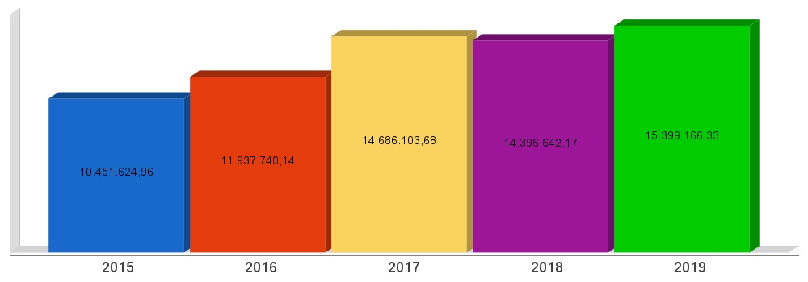
receita corrente líquida
Lei Complementar n°101/2000, Art. 2°, IV, ‘c’, § 1° e 3°
Demonstrativo da Evolução da Receita Corrente Líquida

Slide 10
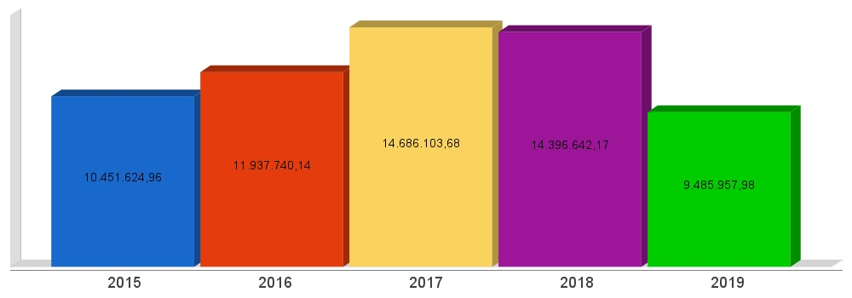
RECEITA CORRENTE LÍQUIDA
Lei Complementar n°101/2000, Art. 2°, IV, ‘c’, § 1° e 3°
Evolução da Receita Corrente Líquida (RCL)

Slide 11
execução orçamentária
Lei Complementar nº 101/2000, Art. 52
Receitas Arrecadadas
Receitas Correntes (I) | 15.399.166,33
Receita Tributária | 580.970,70
Receita de Contribuições | 502.639,51
Receita Patrimonial | 74.918,25
Receita Agropecuária | 0,00
Receita Industrial | 0,00
Receita de Serviços | 1.884,97
Transferências Correntes | 16.550.024,73
(-) Deduções das Transferências Correntes | -2.330.260,75
Outras Receitas Correntes | 18.988,92
Receitas de Capital (II) | 606.947,79
Operações de Crédito | 503.220,00
Alienação de Bens | 0,00
Amortização de Empréstimos | 0,00
Transferências de Capital | 103.727,79
Outras Receitas de Capital | 0,00
Total (III) = (I+II) | 16.006.114,12

Slide 12
Despesas Liquidadas Por Função de Governo
01 - Legislativa | 670.780,64
04 - Administração | 2.103.900,19
06 - Segurança Pública | 34.893,83
08 - Assistência Social | 936.187,01
09 - Previdência Social | 147.512,17
10 - Saúde | 4.011.122,16
12 - Educação | 3.172.737,43
13 - Cultura | 192.285,70
15 - Urbanismo | 997.911,24
16 - Habitação | 0,00
17 - Saneamento | 0,00
20 - Agricultura | 541.416,68
22 - Indústria | 144.841,76
26 - Transporte | 1.360.674,83
27 - Desporto e Lazer | 17.875,07
28 - Encargos Especiais | 530.911,42
99 - Reserva de Contingência | 0,00
Total (IV) | 14.863.050,13

Slide 13
Execução Orçamentária e Financeira
Execução Orçamentária e Financeira
Superávit Financeiro do Exercício Anterior (V) | 1.359.199,12
Superávit Financeiro Apurado Até o Quadrimestre (VI) = (III-IV) | 3.159.213,23
Superávit (VII) = (V + VI) | 4.315.224,80
Pref R$: 1.457.447,54
fms R$: 1.532.463,83
FMAS R$: 169.301,86

Slide 14
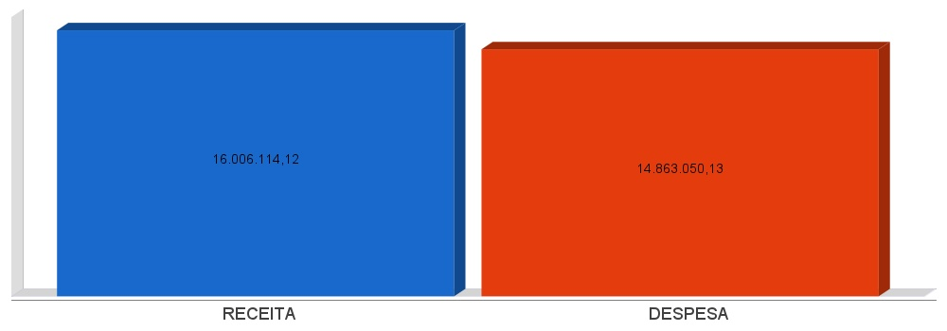
Confronto das Receitas e Despesas - Acumulado

Slide 15
metas de arrecadação
Receitas Orçamentárias | Previsão | Arrecadação | Diferença
Receitas Correntes (I) | 2.563.000,00 | 15.399.166,33 | 12.836.166,33
Receita Tributária | 55.000,00 | 580.970,70 | 525.970,70
Receita de Contribuições | 97.000,00 | 502.639,51 | 405.639,51
Receita Patrimonial | 40.000,00 | 74.918,25 | 34.918,25
Receita Agropecuária | 3.000,00 | 0,00 | -3.000,00
Receita Industrial | 0,00 | 0,00 | 0,00
Receita de Serviços | 7.000,00 | 1.884,97 | -5.115,03
Transferências Correntes | 2.340.000,00 | 16.550.024,73 | 14.210.024,73
(-) Deduções das Trasnrências Correntes | 0,00 | -2.330.260,75 | -2.330.260,75
Outras Receitas Correntes | 21.000,00 | 18.988,92 | -2.011,08
Receitas de Capital (II) | 4.000,00 | 606.947,79 | 602.947,79
Operações de Crédito | 0,00 | 503.220,00 | 503.220,00
Alienação de Bens | 0,00 | 0,00 | 0,00
Amortização de Empréstimos | 0,00 | 0,00 | 0,00
Transferências de Capital | 4.000,00 | 103.727,79 | 99.727,79
Outras Receitas de Capital | 0,00 | 0,00 | 0,00
Total (III) = (I+II) | 2.567.000,00 | 16.006.114,12 | 13.439.114,12

Slide 16
cronograma de desembolso
Lei Complementar nº 101/2000, Art. 8º e Art. 13
Despesas Orçamentárias | Fixadas | Realizadas | Diferença
Despesas Correntes (I) | 4.211.035,50 | 13.931.764,22 | -9.720.728,72
Pessoal e Encargos Sociais | 2.640.000,00 | 8.287.994,45 | -5.647.994,45
Juros e Amortização da Dívida | 14.000,00 | 97.730,43 | -83.730,43
Outras Despesas Correntes | 1.557.035,50 | 5.546.039,34 | -3.989.003,84
Despesas de Capital (II) | 277.300,00 | 931.285,91 | -653.985,91
Investimentos | 160.000,00 | 634.951,09 | -474.951,09
Inversões Financeiras | 10.500,00 | 10.109,88 | 390,12
Amortização da Dívida Fundada Interna | 106.800,00 | 286.224,94 | -179.424,94
Reserva de contingência (III) | 0,00 | 0,00 | 0,00
Reserva de contingência | 0,00 | 0,00 | 0,00
Total (IV) = (I+II+III) | 4.488.335,50 | 14.863.050,13 | -10.374.714,63

Slide 17
meta fiscal do resultado primário
Lei Complementar nº 101/2000, Art. 53, III
LRF, Art. 53 - Acompanharão o Relatório Resumido demonstrativos relativos a:
III - resultados nominal e primário;
Discriminação da Meta Fiscal | Valor Corrente
Meta Fiscal do Resultado Primário Prevista na LDO para o Exercício de Referência | 101.050,00
Resultado Primário | Quadrimestre | Até Quadrimestre
Receitas Fiscais (A) | 5.913.208,35 | 15.502.894,12
Despesas Fiscais (B) | 5.441.342,21 | 14.479.094,76
Resto à Pagar Não Processados (C) | 0,00 | 0,00
(A-B-C) = Resultado Primário | 471.866,14 | 1.023.799,36

Slide 18
meta fiscal do resultado nominal
Lei Complementar nº 101/2000, Art. 53, III
LRF, Art. 53 - Acompanharão o Relatório Resumido demonstrativos relativos a:
III - resultados nominal e primário;
Dívida Fiscal Liquida | Saldo em 31/12/2018 | Saldo em 31/12/2019
Dívida Consolidada (I) | 1.390.288,56 | 1.669.748,37
Deduções (II) | 3.357.072,42 | 4.022.834,42
Disponibilidades de Caixa | 3.341.436,57 | 4.014.804,17
(-) Restos a Pagar Processados ( exceto Precatórios) | 110.794,77 | 208.039,01
Demais Haveres Financeiros | 15.635,85 | 8.030,25
DÍVIDA CONSOLIDADA LÍQUIDA (III)= (I-II) | -1.966.783,86 | 2.353.086,05
Receitas de Privatizações (IV) | 0,00 | 0,00
Passivos Reconhecidos (v) | 1.388.303,52 | 1.166.528,37
Despesa Fiscal Líquida (VI)= (III+IV-V) | 578.480,34 | -1.186.557,68
RESULTADO NOMINAL | 221.775,15
DISCRIMINAÇÃO DA META FISCAL |  | Valor Corrente
Meta Fiscal de Resultado Nominal Fixada no Anexo de Metas Fiscais da LDO |  | -1.350,00

Slide 19

APLICAÇÃO DE RECURSOS EM AÇÕES E SERVIÇOS PÚBLICOS DE SAÚDE
ADCT, Art. 77, III e Emenda Constitucional n°29 de 13/09/2000
Receita bruta de Impostos e Transferências (I) | 12.105.383,94
Despesas por função/subfunção (II) | 3.956.365,38
Deduções (III) | 1.829.291,75
Despesas para efeito de cálculo (IV) = (II-III) | 2.127.073,63
Mínimo a ser aplicado | 1.815.807,62
Aplicado à maior | 311.266,00
Percentual aplicado = (IV) / (I) x 100 | 17,57

Slide 20
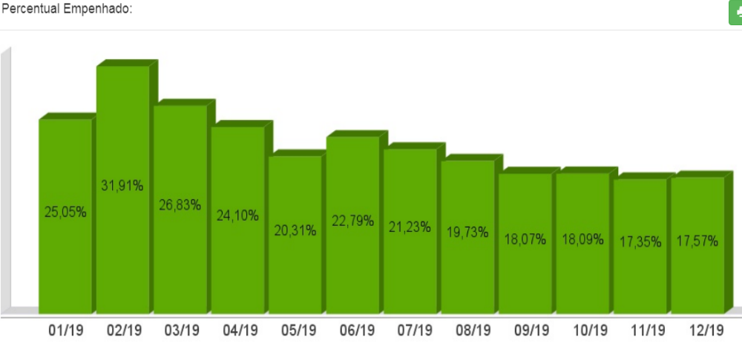
PERCENTUAL EMPENHADO MÊS

Slide 21
APLICAÇÃO DE RECURSOS NA MANUTENÇÃO E DESENVOLVIMENTO DO ENSINO -Constituição Federal, Art. 212 e LDB, Art. 72.
Receita bruta de Impostos e Transferências (I) | 12.747.755,02
Despesas por função/subfunção (II) | 3.239.358,29
Deduções (III) | 617.210,95
Resultado líquido da transf. do FUNDEB (IV) | -807.666,58
Despesas para efeito de cálculo (V) = (II-III-IV) | 3.429.813,92
Mínimo a ser aplicado | 3.186.939,00
Aplicado à Maior | 242.874,92
Percentual aplicado = (V) / (I) x 100 | 26,91

Slide 22
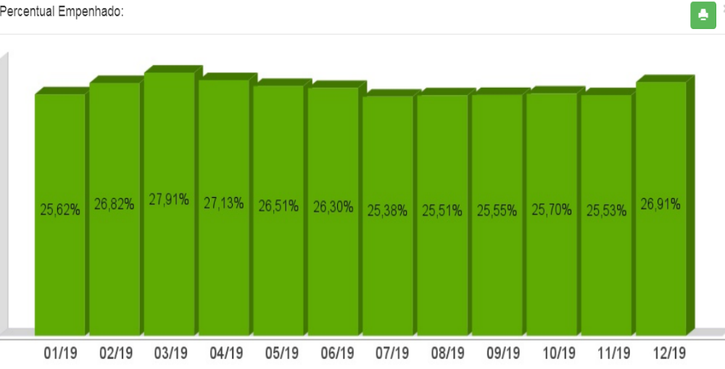
PERCENTUAL EMPENHADO MÊS

Slide 23
APLICAÇÃO DE 60% DOS RECURSOS DO FUNDEB NA REMUNERAÇÃO DOS PROFISSIONAIS DO MAGISTÉRIO DA EDUCAÇÃO BÁSICA
ADCT, Art. 60, XII, MP 339/2006, EC 53/2006 e Lei Federal n°9.424/96
Receita do FUNDEB (I) | 1.525.628,07
Despesas (II) | 1.089.473,74
Mínimo a ser Aplicado | 915.376,88
Aplicado à Maior | 174.096,86
Percentual Aplicado = (II) / (I) x 100 | 71,41
1 – RECEITAS | No Bimestre | Até o Bimestre | Aplicação
Recursos do FUNDEB recebidos no exercício atual | 269.059,33 | 1.522.594,17 | 1.446.464,50
Remuneração de depósitos bancários vinculados ao FUNDEB | 526,39 | 3.196,34 | 3.036,52
I) TOTAL DAS RECEITAS PARA FINS DE LIMITE | 269.585,72 | 1.525.790,51 | 256.106,44

Slide 24
Aplicação de 95% dos Recursos do FUNDEB
3 - FUNDEB 40% | No Bimestre | Até o Bimestre
319007 - Contribuicao a Entidades Fechadas de Previdencia | 0,00 | 1.498,48
319011 - Vencimentos e Vantagens Fixas - Pessoal Civil | 75.694,14 | 357.385,21
319013 - Obrigações Patronais | 8.893,63 | 20.931,28
319094 - Indenizações e Restituições Trabalhistas | 2.167,12 | 3.569,01
II) TOTAL DAS DESPESAS | 86.754,89 | 383.383,98
DESPESAS SUPERAVIT 29/03- rECURSOS EXERCICIO ANTERIOR |  | 8.108,87
II) TOTAL DAS DESPESAS |  | 391.492,85
2 - FUNDEB 60% | No Bimestre | Até o Bimestre
319007 - Contribuicao a Entidades Fechadas de Previdencia | 0,00 | 3.908,08
319011 - Vencimentos e Vantagens Fixas - Pessoal Civil | 221.047,51 | 967.399,46
319013 - Obrigações Patronais | 40.158,64 | 72.841,60
319094 - Indenizações e Restituições Trabalhistas | 17.015,99 | 45.324,60
II) TOTAL DAS DESPESAS | 278.222,14 | 1.089.473,74

Slide 25
DESPESAS SUPERAVIT 29/03- RECURSOS EXERCICIO ANTERIOR | 8.108,87
II) TOTAL DAS DESPESAS | 391.492,85
4 - RESUMO | No Bimestre | Até o Bimestre
Receita do FUNDEB Recebida no Exercício (I) | 269.585,72 | 1.525.790,51
Mínimo a ser Aplicado | 256.106,44 | 1.449.501,00
Despesas para Efeito de Cálculo (II+III) | 364.977,03 | 1.480.966,59
Aplicado à maior | 108.870,59 | 31.465,59
Percentual Aplicado (II+III) / (I) x 100 | 135,38 | 97,06
Superávit | 40,38 | 2,94

Slide 26
MERENDA ESCOLAR
INFORMAÇÕES ADICIONAIS
Merenda Escolar – ATÉ O 3º QUADRIMESTRE | Valores – R$ recursos proprios
Total de empenhos PAGOS | R$: 62.072,99

Slide 27
MERENDA ESCOLAR
Despesas Recursos PNAE
TOTAL GASTO | R$: 34.736,46
ENSINO FUNDAMENTAL | 15.951,86
CRECHE | 10.999,67
PRE-ESCOLAR | 7.784,93
AEE | 0,00

Slide 28
MERENDA ESCOLAR
Recursos Vinculados-FNDE:
PNAE = 10 PARCELAS | RECEBIDO UNITÁRIO | TOTAL R$: 34.050,00
ENSINO FUNDAMENTAL | 1.519,20 | 15.192,00
AEE | 74,20 | 742,00
CRECHE | 1.027,20 | 10.272,00
PRE -ESCOLA | 784,40 | 7.844,00
REPASSES PNAE POR CATEGORIA:
CRECHES | PRE-ESCOLA | ENS. FUND. E MÉDIO | ED. JOVENS ADULTOS | ED. INTEGRAL
1,07 | 0,53 | 0,36 | 0,32 | 1,07

Slide 29
TRANSPORTE ESCOLAR=Repasse total= 9 PARCELAS ESTADO -10 PARCELAS FEDERAL.
PNATE= REPASSE 11 PARCELAS | RECEBIDO UNITÁRIO | TOTAL R$:
ENSINO MÉDIO | 910,08 | 10.010,88
ED. INAFANTIL | 354,77 | 3.901,77
ENSINO FUNDAMENTAL | 3.331,80 | 36.649,80
TOTAL GERAL R$: |  | 45.966,50
RECURSO ESTADUAL= REPASSE 06 PARCELAS | R$: UNITARIO | TOTAL R$:
SEED-ESTADUAL | 24.587,44 | 221.287,00

Slide 30
TRANSPORTE ESCOLAR
TRANSPORTE ESCOLAR- PAGOS | TOTAL R$:
RECURSOS ESTADUAL - 1137 | 44.553,06
REURSOS FEDERAL PNATE- 1162 | 186.789,25
RECURSOS PROPRIOS- 1101 | 406.829,05
TOTAL GERAL R$: | 638.352,50

Slide 31

GASTOS COM PESSOAL

Slide 32
Demonstrativo Evolução Gastos de Pessoal Consolidado
Gastos com Pessoal No Exercício |  | Limite |  | Atingido
Consolidado | Prudencial | 57,0% | R$ 8.777.524,81 | 52,63% | R$ 8.104.655,88
 | Máximo | 60,0% | R$ 9.239.499,80
Executivo | Prudencial | 51,3% | R$ 7.899.772,33 | 49,04% | R$ 7.551.653,70
 | Máximo | 54,0% | R$ 8.315.549,82
Legislativo | Prudencial | 5,7% | R$ 877.752,48 | 3,59% | R$ 553.002,18
 | Máximo | 6,0% | R$ 923.949,98

Slide 33
RESTOS A PAGAR
Lei Complementar n°101/2000, Art. 55, III, alínea “b”
Unidade Gestora: PREFEITURA MUNICIPAL DE MATOS COSTA | Valores
Restos A Pagar Não Processados (I) | 276.507,96
 | 491.910,32
 | 345,00
(+) Inscrições do Exercício Anterior | 0,00
(+) Inscritos em Exercícios Anteriores | 96.754,23
(-) Cancelamentos | 0,00
Restos a Pagar a Liquidar | 0,00
Restos a Pagar em Liquidação | 395.501,09
Restos a Pagar Liquidado a Pagar | 179.753,73
(-) Restos a Pagar Pagos | 156.820,29
Restos Processados (II) | 77.830,02
(+) Inscrições do Exercício Anterior | 2.190,00
(+) Inscritos em Exercícios Anteriores | 0,00
(-) Cancelamentos | 2.550,00
Restos a Pagar | 77.470,02
(-) Restos Pagos | 154.270,29
Saldo a Pagar (I+II) | 433.328,25

Slide 34
RESTOS A PAGAR
Lei Complementar n°101/2000, Art. 55, III, alínea “b”
Unidade Gestora: FUNDO MUNICIPAL DE SAUDE DE MATOS COSTA | Valores
Restos A Pagar Não Processados (I) | 9.967,02
(+) Inscrições do Exercício Anterior | 93.200,14
(+) Inscritos em Exercícios Anteriores | 1.907,90
(-) Cancelamentos | 0,00
Restos a Pagar a Liquidar | 0,00
Restos a Pagar em Liquidação | 91.292,24
Restos a Pagar Liquidado a Pagar | 8.059,12
(-) Restos a Pagar Pagos | 40.887,51
Restos Processados (II) | 29.660,05
(+) Inscrições do Exercício Anterior | 0,00
(+) Inscritos em Exercícios Anteriores | 0,00
(-) Cancelamentos | 0,00
Restos a Pagar | 29.660,05
(-) Restos Pagos | 40.887,51
Saldo a Pagar (I+II) | 50.854,53

Slide 35
RESTOS A PAGAR
Lei Complementar n°101/2000, Art. 55, III, alínea “b”
Unidade Gestora: FUNDO MUN. DE ASSIST. SOCIAL DE MATOS COSTA | Valores
Restos A Pagar Não Processados (I) | 15.374,70
(+) Inscrições do Exercício Anterior | 0,00
(+) Inscritos em Exercícios Anteriores | 0,00
(-) Cancelamentos | 0,00
Restos a Pagar a Liquidar | 0,00
Restos a Pagar em Liquidação | 0,00
Restos a Pagar Liquidado a Pagar | 15.374,70
(-) Restos a Pagar Pagos | 10.331,21
Restos Processados (II) | 1.114,70
(+) Inscrições do Exercício Anterior | 0,00
(+) Inscritos em Exercícios Anteriores | 0,00
(-) Cancelamentos | 0,00
Restos a Pagar | 1.114,70
(-) Restos Pagos | 10.331,21
Saldo a Pagar (I+II) | 25.705,91

Slide 36
ACOMPANHAMENTO DAS AÇÕES DE
INVESTIMENTOS PREVISTAS NA LDO E LOA
Lei Complementar n° 101/2000, Art. 9°, § 4°
ARQUIVO WORD

